Slide 1
Merkador
Sprint 1 08.04 – 30.04

Slide 2
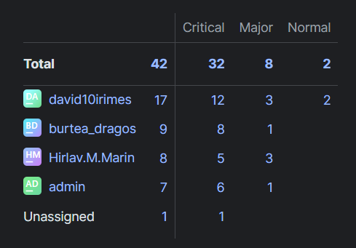
Status General
In Sprintul 1 s-a aplicat urmatoarea strategie, integrarea si testarea pe partea de backend.
Fiecare membru al echipei a contribuit in dezvoltarea izolata a fiecarui microserviciu, arhitecturat cu Clean Architecture, oferind scalabilitate aplicatiei.
Totodata, s-a realizat si sincronizarea microserviciilor si bazelor de date.

Slide 3
Dragos Burtea - developer
S-a ocupat de microserviciile de Order si Review.
Order Service:
- definire domeniu si core functionalities
- implementarea usecase-urilor de CRUD in functie de roluri
- sincroinizare cu microserviciul User, Product, Notification
- definire end point uri
- testare rutari in Postman
Review Service:
- definire domeniu si core functionalities
- implementarea usecase-rilor de CRUD
- aplicarea rolurilor si restrictilor de user
- sincronizare cu microserviciul Notification
- definire end pointuri
- testare rutari in Postman

Slide 4
Andrei Hirlav - developer
S-a ocupat de microserviciile de Product.
Product Service:
- definire domeniu si core functionalities
- implementarea usecase-urilor de CRUD in functie de roluri
- sincroinizare cu microserviciul Order, Notification
- definire end point uri
- testare rutari in Postman

Slide 5
David Irimes - developer
S-a ocupat de microserviciile de User si Credentials.
User Service:
- definire domeniu si core functionalities
- implementarea usecase-urilor de CRUD in functie de roluri
- sincroinizare cu microserviciul Credentials
- definire end point uri
- testare rutari in Postman
Credentials Service:
- definire domeniu si core functionalities (login, register, reset password)
- implementarea usecase-rilor de validare si autentificare
- autentificare cu jwt token
- aplicarea rolurilor si restrictilor de user
- sincronizare cu microserviciul User
- definire end pointuri
- testare rutari in Postman

Slide 6
Alexandru constantin scrum master
S-a ocupat de creare, status si code review.
A oferit support echipei.
Crearea unui mediu de lucru professional.
Monitorizare si validare tickete.

Slide 7
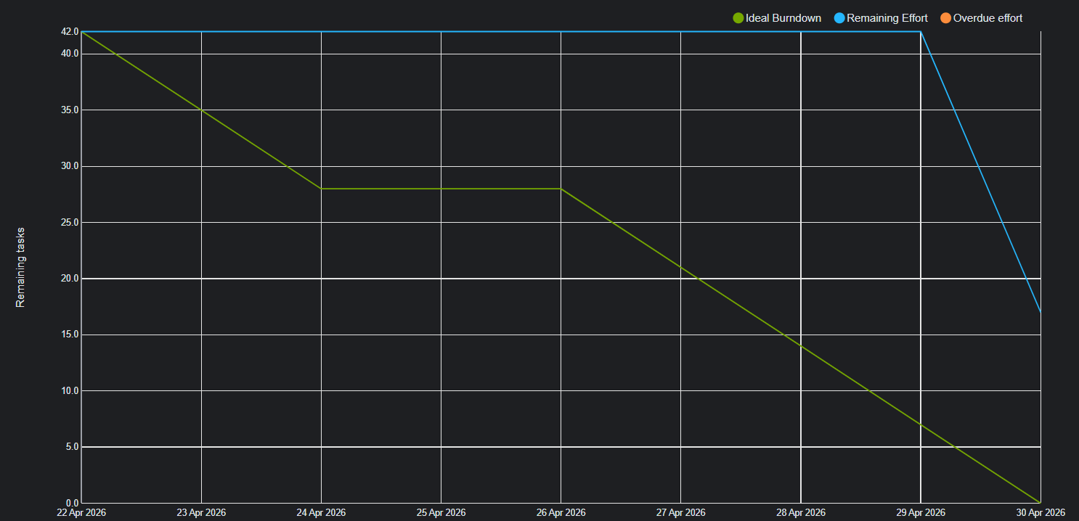
Concluzii
Pe partea tehnica echipa a respecta principiile de baza software, aplicarea unei arhitecturi scalabile, principiile de Clean Code si Clean Architecture.
Pe partea de comunicare, s-a factut daily status in privinta ticketeleor, s-a oferit suport membrilor echipei, cat si pair programming.
Totodata s-a facut code review si s-au respecta regulile de git si de oferire status.
Probleme intalnite:
- probleme de sinronizare a microserviciilor (status testing)
- s-au facut modificari asupra modelului de date (update dupa fiecare MR)
- probleme de environment (rezolvate ulterior prin oferire de suport)

